Slide 1
Rendszermonitorozás
Intelligens rendszerfelügyelet (VIMIA370)
Tóth Dániel, Kocsis Imre
Notes:
Utolsó módosítás: 2014. 04. 10.

Slide 2
„When you can measure what you are speaking about, and express it in numbers, you know something about it; but when you cannot measure it, when you cannot express it in numbers, your knowledge of it is of a meager and unsatisfactory kind”
Lord Kelvin

Slide 3
„Kézbentartott” rendszer
chicago
10.10.10.2
Belső web
sicily
10.10.10.1
DHCP, AD Server
don
DHCP
10.10.10.10
255.255.255.0
rome
152.66.252.250
10.10.10.254
vegas
10.10.10.3
Külső web

Slide 4
„Kézbentartott” rendszer
chicago
10.10.10.2
Belső web
sicily
10.10.10.1
DHCP, AD Server
don
DHCP
10.10.10.10
255.255.255.0
rome
152.66.252.250
10.10.10.254
vegas
10.10.10.3
Külső web

Slide 5
Káosz
Nem megy „Az Internetem”!
No de mégis mi a probléma?
Hát a böngészőben nem látom a weboldalunkat…
Megnézem…

Slide 6
Káosz
?
?
?
?
Na vajon mi nem működik?
?

Slide 7
Káosz
!
✓
✓
✓
✓
✗
✓
✓
Na vajon mi nem működik?
✗
Húú, hát itt sok mindennel baj van…
✗
✗

Slide 8
Alapfogalmak (ITIL)
„Monitoring refers to the activity of observing a situation to detect changes that happen over time.”
A monitorozás valamely „helyzet” megfigyelése, mely során az időbeni változásokat kívánjuk érzékelni.

Slide 9
Monitorozás jellemzői (ITIL)
Fontos CI-k és tevékenységek (cél)eszközökkel megfigyelése
Meghatározott feltételek teljesülése → riasztás
Megfelelőség ellenőrzése:
Rsz.-komponensek teljesítménye/kihasználtsága
Nem normális tevékenységek/tevékenységi szintek
Nem engedélyezett változtatások
Eljárásrendek
„Szolgáltatások” minősége
KPI-k

Slide 10
Alapfogalmak (ITIL)
„Reporting refers to the analysis, production and distribution of the output of the monitoring activity.”
A jelentéskészítés a monitorozás kimenetének analízisét, „eredményének” előállítását és az eredmények megfelelő terítését fedi.

Slide 11
Alapfogalmak (ITIL)
„Control refers to the process of managing the utilization or behaviour of a device, system or service. […]”
A vezérlés egy eszköz, rendszer vagy szolgáltatás kihasználtsága vagy viselkedése menedzselésének a folyamata.

Slide 12
Az ITIL ‚Monitor Control Loop’

Slide 13
Az ITIL ‚Monitor Control Loop’
CloudWatch
top, iostat, netstat, …
mysqladmin
…
HTTP szintű:
Válaszidő
Áteresztőképesség
Hibaráták
LAMP rendszer EC2-n

Slide 14
Az ITIL ‚Monitor Control Loop’
Pl. szolgáltatás-leállítás, mentés, új DB VM
Válaszidő leromlott…
… és a DB VM „steal time”-ja túl magas

Slide 15
Monitorozás és egyéb folyamatok
Érezhető a kapcsolat egyéb folyamatokkal
Kapacitástervezés
Eseménykezelés
Konfiguráció-menedzsment
„Proaktív Probléma-Menedzsment”
…
De ezekkel itt, most nem foglalkozunk.

Slide 16
Rendszermonitorozás: állapotkép fenntartása
Infrastrukturális komponensek és szolgáltatások működőképességéről
Terhelésről, erőforrások kihasználtságáról
Topológiáról, konfigurációról
Kapcsolat a konfiguráció-menedzsmenttel!
(Elosztott) feladat-végrehajtás állapotáról
(Adat)biztonságról

Slide 17
Monitorozás típusai (ITIL)
Aktív vagy passzív
Eszköz/rendszer ismételt lekérdezése vs. generált események fogadása
Reaktív vagy proaktív
Reakció a hibák után vagy előtt
Nem mindenképp a monitorozás alá tartozik

Slide 18
Monitorozás típusai (ITIL)
Folyamatos vagy kivétel-alapú mérés
„Continuous vs. Exception-Based Measurement”
Folyamatos, valós idejű ellenőrzés vagy detektálás és jelentés „kivételes helyzetek” esetén
Aktív monitorozás: nem feltétlenül folyamatos

Slide 19
Felügyelt metrikák: példák

Slide 20
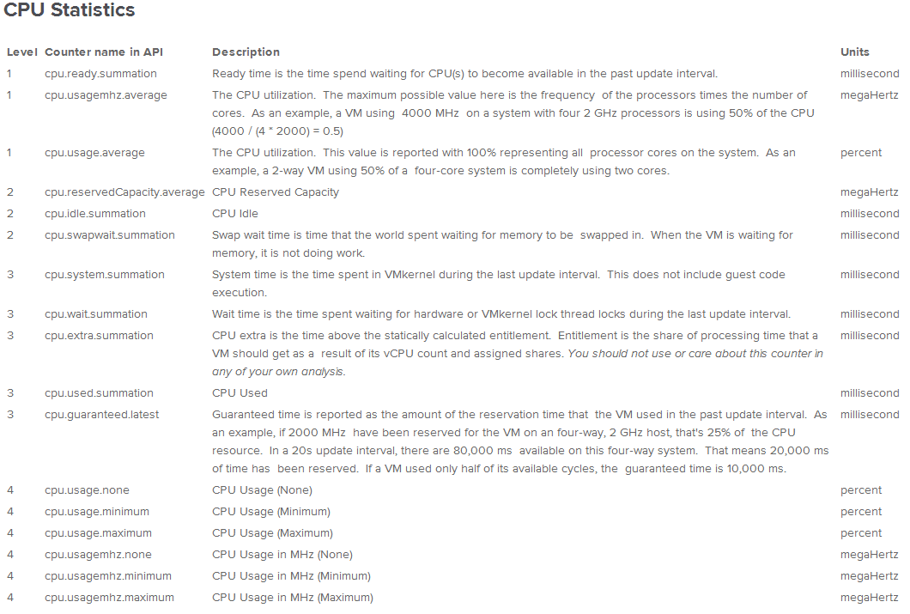
Hypervisor (ESX)
És ez csak a CPU, csak a hoszt
Notes:
https://communities.vmware.com/docs/DOC-5600

Slide 21
Hypervisor CPU (ESX)
Mintavételezési ablak!
Élő adatok, alapértelemeztt: 20s
Aggregáló függvények!
Néhány példa
usage/usagemhz: AVG, %/MHz
idle: SUM, ms
swapwait: SUM, ms
system (VMkernel!): SUM, ms
ready: SUM, ms

Slide 22
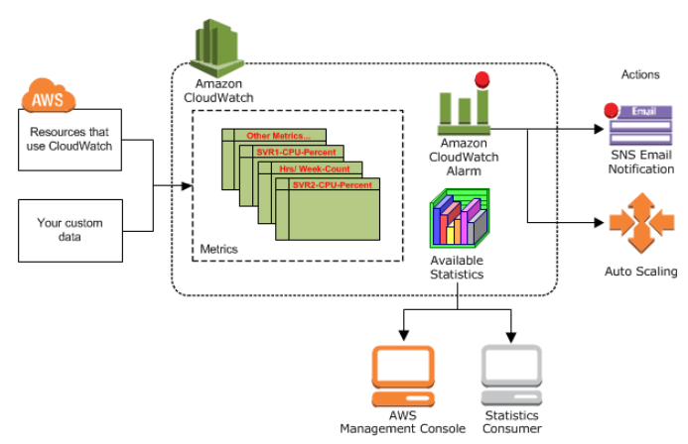
Amazon CloudWatch
Forrás: http://awsdocs.s3.amazonaws.com/AmazonCloudWatch/latest/acw-dg.pdf

Slide 23
Amazon EC2 (CloudWatch)
CPUUtilization
„The percentage of allocated EC2 compute units that are currently in use on the instance”
Disk{Read,Write}{Ops,Bytes}
Nem EBS!
Network{In,Out}
StatusCheck-ek
További CloudWatch névterek: AutoScaling, EBS, ELB, RDS, SQS, …

Slide 24
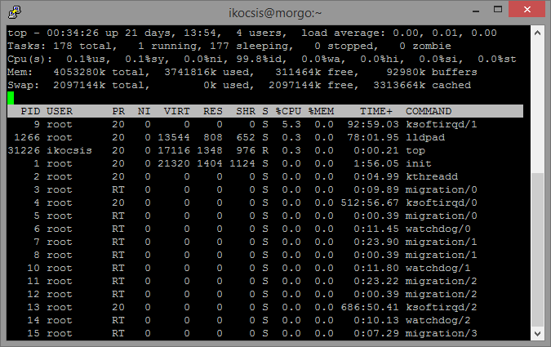
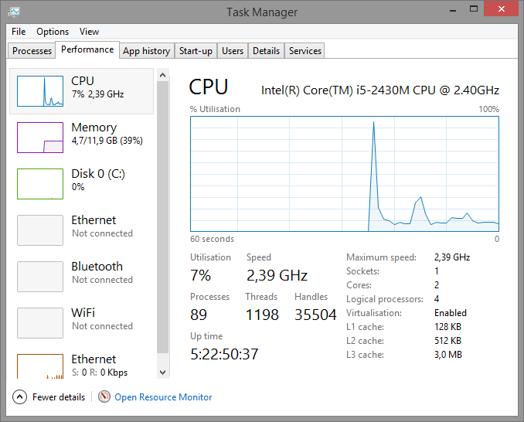
Operációs rendszer

Slide 25
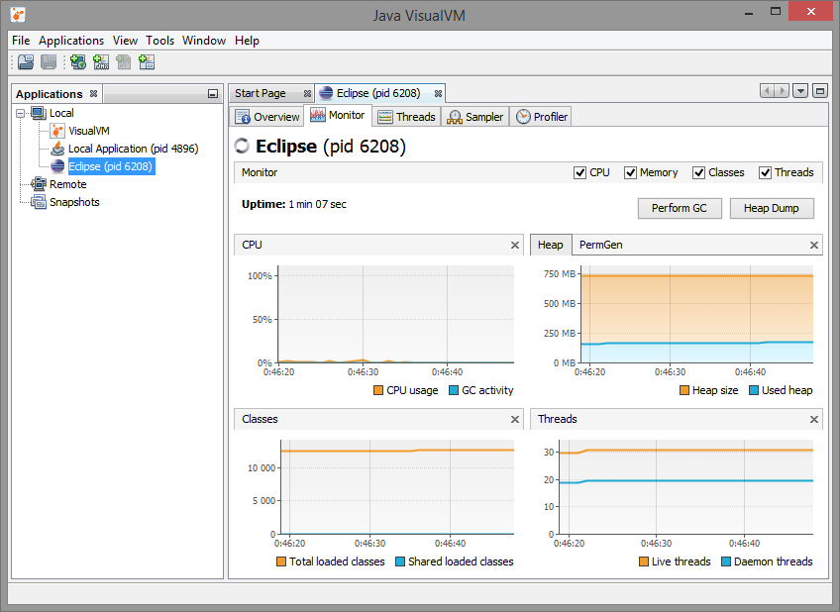
middleware – példa: JVM

Slide 26
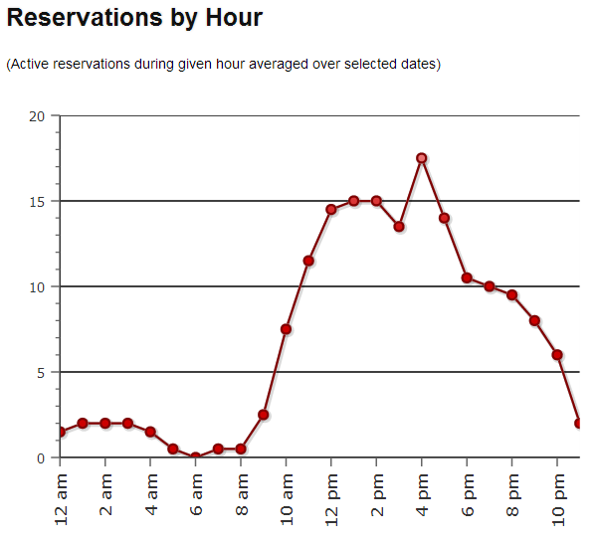
Alkalmazási szint – példa: VCL

Slide 27
Adatgyűjtés

Slide 28
Adatgyűjtés megvalósítása
Jellegzetes követelmény:
A rendszerünk nagy, sok különálló elemből áll
Az adatokat hálózaton keresztül olvassuk le
A kulcselem az ágens
Kis beépülő komponens minden berendezésbe, aminek célja:
adatszolgáltatás valamilyen (hálózati) interfészen
értesítés különféle események bekövetkezéséről
egyszerű beavatkozások elvégzése

Slide 29
Adatgyűjtés megvalósítása hardverben
Lásd még: IPMI, Intel vPro, IBM BladeCenter Management Module, …
Berendezés pl.: Ethernet switch
belső hardveres interfész
(I²C, JTAG, PCI, GPIO)
Ágens
TCP/IP
Ethernet keret kapcsoló logika
Menedzsment processzor
Állapotregiszterek
Port
Port
Port
Port
Belső (rejtett) ethernet port
Notes:
Az Ethernet kapcsoló (switch) csak az Ethernet protokoll rétegében működik, nem ismeri a TCP/IP-t
Hardver állapota belső állapotregiszterekből olvasható ki
Lehetnek parancsregiszterek is beavatkozásra
Mindez közvetlen elektromos kapcsolatot igényel, nem vezethető ki a készülékből, vagy legalábbis nagyon kényelmetlen lenne
Megoldás: helyezzünk el egy kis beágyazott processzort a dobozba, ami közvetlenül össze van kötve a switch hardverrel
A beágyazott processzoron futó szoftver támogatja TCP/IP protokollkészletet és tartalmazza az ágenst, aminek segítségével a hálózatról lekérdezhetjük a hardver állapotát

Slide 30
Adatgyűjtés megvalósítása szoftverben I.
Jellemző alapesetek:
Olyan szoftver komponenst akarunk megfigyelni, ami nincs erre felkészítve
Az ágens külön folyamat az operációs rendszeren
Olyan hívásokat végezhet el, ami csak egy gépen futó folyamatok között lehetséges (de a belső adatszerkezetekhez többnyire nem férünk hozzá)
Az operációs rendszer segítségével követi a megfigyelt folyamatot (futási állapot, létrehozott állományok tartalma, erőforráshasználat, stb.)
Az ágens integrált része a szoftvernek

Slide 31
Adatgyűjtés megvalósítása szoftverben I.
Hálózaton nem kommunikáló komponens
VAGY
állapota nem kérdezhető le hálózatról
Lokális hozzáférést igénylő hívások
Ha fut a megfelelő PID-ű folyamat, akkor UP…
Alkalmazás vagy szerver
Ágens
Működés követése az operációs rendszer szolgáltatásai segítségével
Operációs rendszer
Hálózat

Slide 32
Adatgyűjtés megvalósítása szoftverben II.
Jellemző alapesetek:
Olyan szoftver komponenst akarunk megfigyelni, ami nincs erre felkészítve
Az ágens integrált része a szoftvernek
Hozzáférünk a belső adatszerkezetekhez
Közvetlenül végezhetünk függvényhívásokat
Forráskód instrumentálás (mérő, adatgyűjtő hívások elhelyezése a forráskódban) lehetséges
A lényeg: a belső mérési lehetőségeket kívülről is elérhetővé kell tenni

Slide 33
Hozzáférés belső adatszerkezethez
Belső adatszerkezet
Ágens osztály
Belső osztály
+ mérőszám1
+ mérőszám2
+ belső_attribútum1
+ belső_attribútum2
+ lekérdezés
+ belső_metódus1
+ belső_metódus2
«implements»
«implements»
Kívülről nem elérhető
Kívülről elérhető
Ágens interfész
Külső interfész
+ lekérdezés
+ alkalmazás_metódus
Notes:
(Demonstrációs ábra, ékezet és szóköz valódi modellben ne legyen osztály- és attribútumnévben!)

Slide 34
Forráskód instrumentáció
Bővebben: felügyeletre tervezés előadás
Ágens osztály
Belső osztály
+ mérőszám1
+ mérőszám2
+ belső_attribútum1
+ belső_attribútum2
+ lekérdezés
+ eseménykezelés
+ belső_metódus1
+ belső_metódus2
public void doBusinessMethod(IPerson payer) {
IBankTransfer t =
BankConnectionFactory.newTransfer();
t.setSource(payer);
t.setDestination(me);
t.setCurrency(Currencies.Dollar);
t.setAmmount(1000000);
try { t.execute(); }
catch (Exception e) {
e.printStackTrace(); // :-)
}
}
«implements»
Agent.event(Events.MethodCalled);
«implements»
Kivülről nem elérhető
Kivülről elérhető
Ágens interfész
Külső interfész
+ lekérdezés
+ alkalmazás_metódus
Agent.event(Events.MethodFail);

Slide 35
Ágens lekérdezési interfész
Hogyan kérdezzük le az ágenstől a mért adatokat?
Jó lenne…
hálózaton keresztül
szabványos interfész, protokoll
Egységesen: gyártók, készülékek, szoftver/hardver
Adatok széles skálájának támogatása
ha azt is le tudnánk kérdezni, hogy pontosan miket lehet lekérdezni az ágenstől
Konfigurációmenedzsment: hasonlóság!

Slide 36
Jellegzetes alapfunkciók
Pillanatnyi értékek
Skalár mennyiség: CPU kihasználtság, RAM, tárhely telitettség, …
Diszkrét értékkészlet: Kiszolgáló-folyamat UP/DOWN/ERROR, …
Összegyűjtött mérési adatok
Skalár mennyiség (pl. kumulatív hálózati forgalom)
Napló bejegyzések
Értesítés eseményekről
Diszkrét állapotváltozás (ok→down)
Határérték túllépés (diszk telítettség >90%)

Slide 37
Ágens lekérdezési interfész
Ágens interfészek működési elv szerint
Pull – a központi adatgyűjtő kezdeményezi az ágensek lekérdezést
Push – az ágens kezdeményezi az adatok elküldését a feliratkozott adatgyűjtő központnak
Ágens
Ágens
Adatgyűjtő
Ágens

Slide 38
Szabványos protokollok
SNMP
WSDM
Netflow/IPFIX
Syslog
…
CMIP
CIM-XML
RMON
Netconf
JMX
SFlow
WS-Management

Slide 39
„Ágens alapú” és „ágens nélküli” technológiák
Igazából nincs olyan, hogy ágens nélküli
Parancssoros belépés és értéklekérdezés: távoli hozzáférés kiszolgáló az „ágens”
Inkább: specializáltság alapján
Telnet, SSH
Syslog
WS-man
Munin-node
Tivoli Monitoring
Universal Agent
Soros port
ping
WMI
SNMP
WSDM
Nagios
„Ágens nélküli”
Dedikált
ágenst igényel
Általános célú
távoli hozzáférést
használ
Alapértelmezetten
része a rendszernek
Telepítést igénylő
szabványos ágens
Telepítést igénylő
speciális ágens

Slide 40
Szondázás
Szondázás - probing
Tipikusan „ágens nélküli”: nem „belenézni” akarunk a célrendszerbe, hanem a távolról elérhető szolgáltatását kipróbálni
A monitorozó rendszer hálózati kliens szerepben
Ilyenkor is kellhet ágens
Szolgáltatás elérési pontról (Service Access Point) nézve akarunk képet kapni a szolgáltatásról
Mellékhatás: hibajelzés több elem hibájára!

Slide 41
Szondázás példa
Monitorozó szerver
chicago
10.10.10.2
Belső web
Távoli Ágens
Külső web port forwarding
Külső web szervere
Notes:
A külső webnek, mint szolgáltatásnak a megcélzott szolgáltatás elérési pontja a tűzfalon kívül van -> akkor van „jó” állapotban a külső web, ha kívülről nézve működik. A monitorozó szerver viszont belül van, ezért kell egy távoli ágens, amit megkérhet, hogy kívülről is megnézze a szolgáltatást.

Slide 42
Monitorozó rendszerek

Slide 43
Rendszermonitorozás részei
Beavatkozás
Megjelenítés
((( )))
Adatgyűjtés
(„folyamatos”)
Pillanatnyi állapot tárolása
Riasztás
Historikus
adattárolás

Slide 44
Monitorozó rendszer példa: Nagios
Nagios
Free, open source
http://www.nagios.org/
„Kevés” (<100) gépre javasolt
Főleg:
állapot áttekintésére
automatikus riasztásra
Tactical overview
Monitorozott szolgáltatások
Grafikus megjelenítés

Slide 45
Monitorozó rendszer példa: Nagios
Rendelkezésre állás és teljesítmény jelentése
Naplók és riasztások
Főleg aktív szondázás
kézi konfigurálás…
Saját ágens protokoll
Egyszerű, szöveges, bővíthető shell szkriptekkel
Támogat szabványos protokollokat is

Slide 46
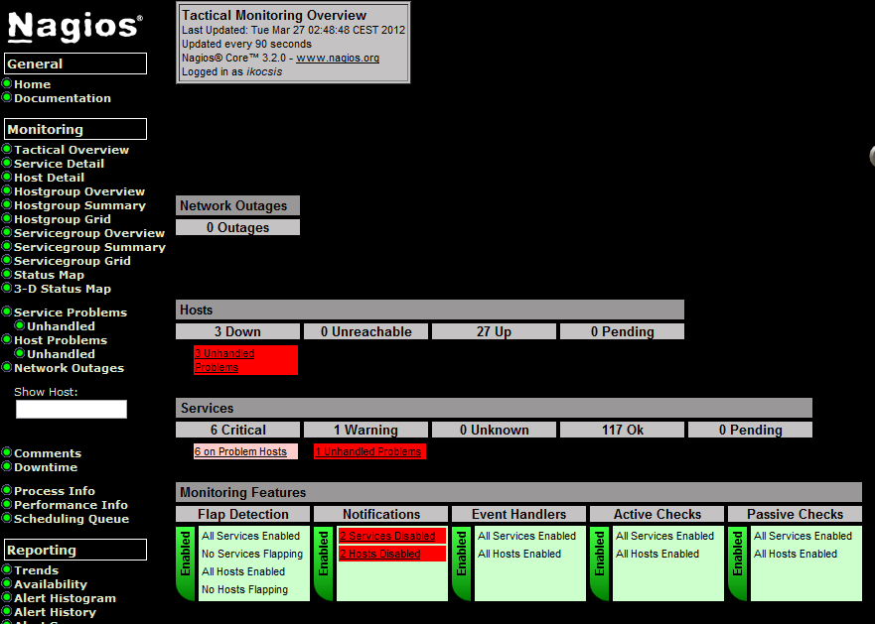
Nagios: tactical overview

Slide 47
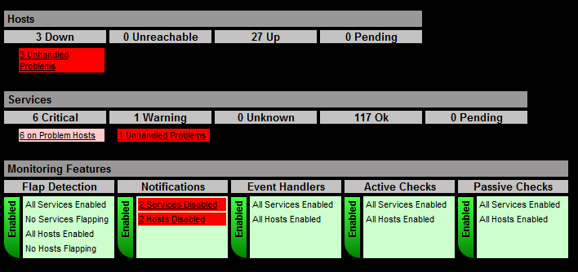
Nagios: tactical overview

Slide 48
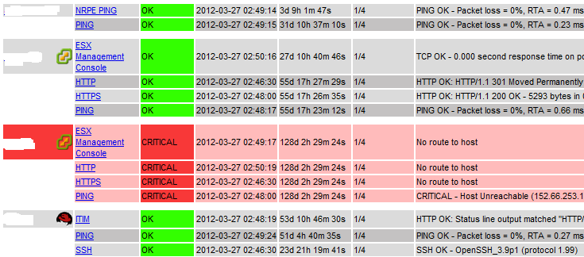
Nagios: service detail

Slide 49
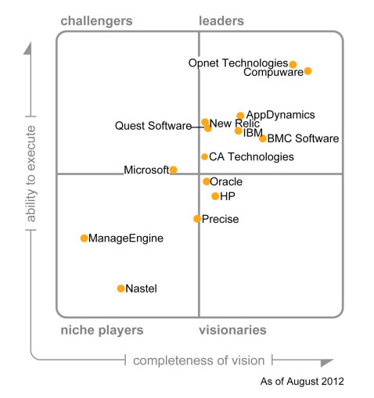
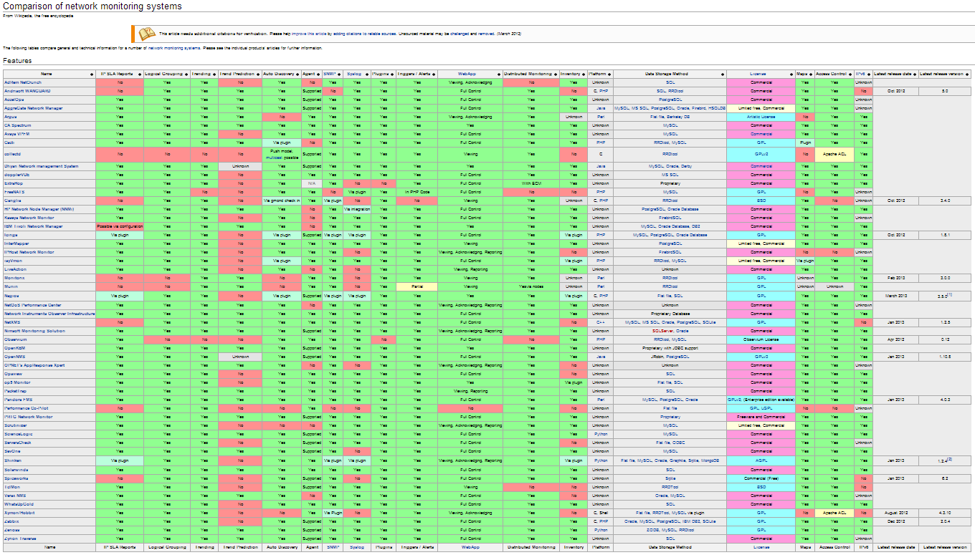
Egyéb megoldások?

Slide 50
Adatgyűjtéstől a diagnosztikáig: szondázás

Slide 51
Káosz
✓
✓
✓
✓
✓
✓
✓
Túl lassú az email!
✓
Huh, sikerült helyrerakni…
✓
…
✓
✓

Slide 52
Diagnosztika
Nem megy a webkiszolgáló. De miért nem?
Megfelelő megfigyelések kellenek
Adott hibahatás okának felderítéséhez mit figyeljünk?
Pl. egy ESX hoszt több száz valósidejű metrikát definiál magán + VM-ek metrikái
Egy operációs rendszer még bonyolultabb lehet
Hogyan következtessünk a hibaokra?

Slide 53
Diagnosztika
Hibaok-detektálás (fault detection): van-e hibahatást (failure) okozó jelenség a rendszerben
Hibaok-lokalizáció (fault localization): a hibahatást kiváltó pontos hibaokok meghatározása
Szondázás: olyan teszttranzakció, melynek kimenetele több komponens állapotától is függhet
Gondoljuk végig: VM-ben futó Apache-re wget távolról
I. Rish et al. (2005). Adaptive diagnosis in distributed systems. IEEE transactions on neural networks, 16(5), 1088-1109.

Slide 54
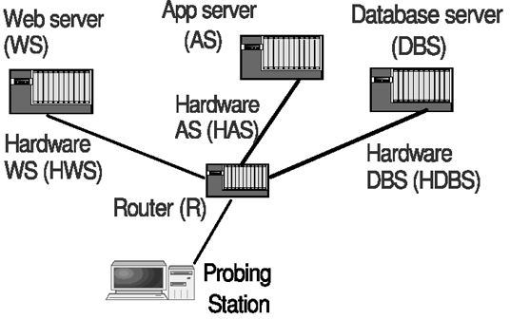
Függőségek

Slide 55
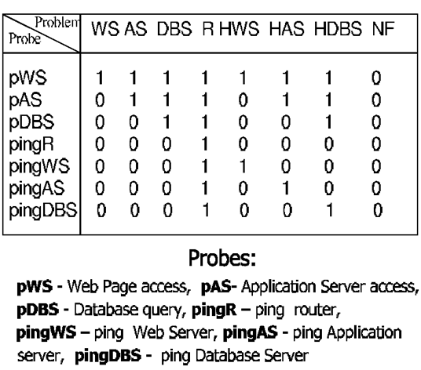
(Kiterjesztett) függőségi mátrix
Egyszeres hibaok-feltételezésnél a hibaaktivációs kombinációk
Szonda hibaérzékenysége
!!! Implicit tudás:
topológia-modell
Szolgáltatás-függőségi modell
(Egyszerű) hiba(terjedési) modell

Slide 56
Detektálás/lokalizálás
Minimális hibadetektáló szondahalmaz választása?

Slide 57
Detektálás/lokalizálás
 | WS | AS | DBS | R | HWS | HAS | HDBS | NF
pWS | 1 | 1 | 1 | 1 | 1 | 1 | 1 | 0
pAS | 0 | 1 | 1 | 1 | 0 | 1 | 1 | 0
pDBS | 0 | 0 | 1 | 1 | 0 | 0 | 1 | 0
pingR | 0 | 0 | 0 | 1 | 0 | 0 | 0 | 0
pingWS | 0 | 0 | 0 | 1 | 1 | 0 | 0 | 0
pingAS | 0 | 0 | 0 | 1 | 0 | 1 | 0 | 0
pingDBS | 0 | 0 | 0 | 1 | 0 | 0 | 1 | 0

Slide 58
Detektálás/lokalizálás
 | WS | AS | DBS | R | HWS | HAS | HDBS | NF
pWS | 1 | 1 | 1 | 1 | 1 | 1 | 1 | 0
pAS | 0 | 1 | 1 | 1 | 0 | 1 | 1 | 0
pDBS | 0 | 0 | 1 | 1 | 0 | 0 | 1 | 0
pingR | 0 | 0 | 0 | 1 | 0 | 0 | 0 | 0
pingWS | 0 | 0 | 0 | 1 | 1 | 0 | 0 | 0
pingAS | 0 | 0 | 0 | 1 | 0 | 1 | 0 | 0
pingDBS | 0 | 0 | 0 | 1 | 0 | 0 | 1 | 0

Slide 59
Detektálás/lokalizálás
Minimális hibadetektáló szondahalmaz választása?
Az a minimális szondahalmaz, amire minden oszlopösszeg > 0
NP-nehéz ☹
== minimális halmazfedés („minimum set cover”)
De: igen jó heurisztikák

Slide 60
Detektálás/lokalizálás
Minimális hibalokalizáló szondahalmaz választása?

Slide 61
Detektálás/lokalizálás
 | WS | AS | DBS | R | HWS | HAS | HDBS | NF
pWS | 1 | 1 | 1 | 1 | 1 | 1 | 1 | 0
pAS | 0 | 1 | 1 | 1 | 0 | 1 | 1 | 0
pDBS | 0 | 0 | 1 | 1 | 0 | 0 | 1 | 0
pingR | 0 | 0 | 0 | 1 | 0 | 0 | 0 | 0
pingWS | 0 | 0 | 0 | 1 | 1 | 0 | 0 | 0
pingAS | 0 | 0 | 0 | 1 | 0 | 1 | 0 | 0
pingDBS | 0 | 0 | 0 | 1 | 0 | 0 | 1 | 0

Slide 62
Detektálás/lokalizálás
 | WS | AS | DBS | R | HWS | HAS | HDBS | NF
pWS | 1 | 1 | 1 | 1 | 1 | 1 | 1 | 0
pAS | 0 | 1 | 1 | 1 | 0 | 1 | 1 | 0
pDBS | 0 | 0 | 1 | 1 | 0 | 0 | 1 | 0
pingR | 0 | 0 | 0 | 1 | 0 | 0 | 0 | 0
pingWS | 0 | 0 | 0 | 1 | 1 | 0 | 0 | 0
pingAS | 0 | 0 | 0 | 1 | 0 | 1 | 0 | 0
pingDBS | 0 | 0 | 0 | 1 | 0 | 0 | 1 | 0

Slide 63
Detektálás/lokalizálás
 | WS | AS | DBS | R | HWS | HAS | HDBS | NF
pWS | 1 | 1 | 1 | 1 | 1 | 1 | 1 | 0
pAS | 0 | 1 | 1 | 1 | 0 | 1 | 1 | 0
pDBS | 0 | 0 | 1 | 1 | 0 | 0 | 1 | 0
pingR | 0 | 0 | 0 | 1 | 0 | 0 | 0 | 0
pingWS | 0 | 0 | 0 | 1 | 1 | 0 | 0 | 0
pingAS | 0 | 0 | 0 | 1 | 0 | 1 | 0 | 0
pingDBS | 0 | 0 | 0 | 1 | 0 | 0 | 1 | 0

Slide 64
Detektálás/lokalizálás
 | WS | AS | DBS | R | HWS | HAS | HDBS | NF
pWS | 1 | 1 | 1 | 1 | 1 | 1 | 1 | 0
pAS | 0 | 1 | 1 | 1 | 0 | 1 | 1 | 0
pDBS | 0 | 0 | 1 | 1 | 0 | 0 | 1 | 0
pingR | 0 | 0 | 0 | 1 | 0 | 0 | 0 | 0
pingWS | 0 | 0 | 0 | 1 | 1 | 0 | 0 | 0
pingAS | 0 | 0 | 0 | 1 | 0 | 1 | 0 | 0
pingDBS | 0 | 0 | 0 | 1 | 0 | 0 | 1 | 0

Slide 65
Detektálás/lokalizálás
 | WS | AS | DBS | R | HWS | HAS | HDBS | NF
pWS | 1 | 1 | 1 | 1 | 1 | 1 | 1 | 0
pAS | 0 | 1 | 1 | 1 | 0 | 1 | 1 | 0
pDBS | 0 | 0 | 1 | 1 | 0 | 0 | 1 | 0
pingR | 0 | 0 | 0 | 1 | 0 | 0 | 0 | 0
pingWS | 0 | 0 | 0 | 1 | 1 | 0 | 0 | 0
pingAS | 0 | 0 | 0 | 1 | 0 | 1 | 0 | 0
pingDBS | 0 | 0 | 0 | 1 | 0 | 0 | 1 | 0

Slide 66
Detektálás/lokalizálás
 | WS | AS | DBS | R | HWS | HAS | HDBS | NF
pWS | 1 | 1 | 1 | 1 | 1 | 1 | 1 | 0
pAS | 0 | 1 | 1 | 1 | 0 | 1 | 1 | 0
pDBS | 0 | 0 | 1 | 1 | 0 | 0 | 1 | 0
pingR | 0 | 0 | 0 | 1 | 0 | 0 | 0 | 0
pingWS | 0 | 0 | 0 | 1 | 1 | 0 | 0 | 0
pingAS | 0 | 0 | 0 | 1 | 0 | 1 | 0 | 0
pingDBS | 0 | 0 | 0 | 1 | 0 | 0 | 1 | 0

Slide 67
Detektálás/lokalizálás
 | WS | AS | DBS | R | HWS | HAS | HDBS | NF
pWS | 1 | 1 | 1 | 1 | 1 | 1 | 1 | 0
pAS | 0 | 1 | 1 | 1 | 0 | 1 | 1 | 0
pDBS | 0 | 0 | 1 | 1 | 0 | 0 | 1 | 0
pingR | 0 | 0 | 0 | 1 | 0 | 0 | 0 | 0
pingWS | 0 | 0 | 0 | 1 | 1 | 0 | 0 | 0
pingAS | 0 | 0 | 0 | 1 | 0 | 1 | 0 | 0
pingDBS | 0 | 0 | 0 | 1 | 0 | 0 | 1 | 0

Slide 68
Detektálás/lokalizálás
 | WS | AS | DBS | R | HWS | HAS | HDBS | NF
pWS | 1 | 1 | 1 | 1 | 1 | 1 | 1 | 0
pAS | 0 | 1 | 1 | 1 | 0 | 1 | 1 | 0
pDBS | 0 | 0 | 1 | 1 | 0 | 0 | 1 | 0
pingR | 0 | 0 | 0 | 1 | 0 | 0 | 0 | 0
pingWS | 0 | 0 | 0 | 1 | 1 | 0 | 0 | 0
pingAS | 0 | 0 | 0 | 1 | 0 | 1 | 0 | 0
pingDBS | 0 | 0 | 0 | 1 | 0 | 0 | 1 | 0
Figyelem: ehhez kell az egyszeres hibaok feltételezés!

Slide 69
Detektálás/lokalizálás
Minimális hibalokalizáló szondahalmaz választása?
Az a minimális szondahalmaz, ahol minden hibaok-párt meg tudunk még különböztetni → páronként különböző oszlopok
NP-nehéz ☹
Szintén jó heurisztikák

